Slide 1


AZƏRBAYCAN RESPUBLİKASI ELM VƏ TƏHSİL NAZİRLİYİ
Fakultə: İnformasiya və telekommunikasiya texnologiyaları
Kafedra:Mühəndis Riyaziyyatı və süni intellekt
Fənn adı: Proqramlaşdırmanın əsasları
LABORATORİYA İŞİ №4
Mövzu:2d matris
Kurs:1
Qrup:6224a1
Tələbə:Cəfərova Nazlı
Müəllim:Hüseynli Vüqar

Slide 2
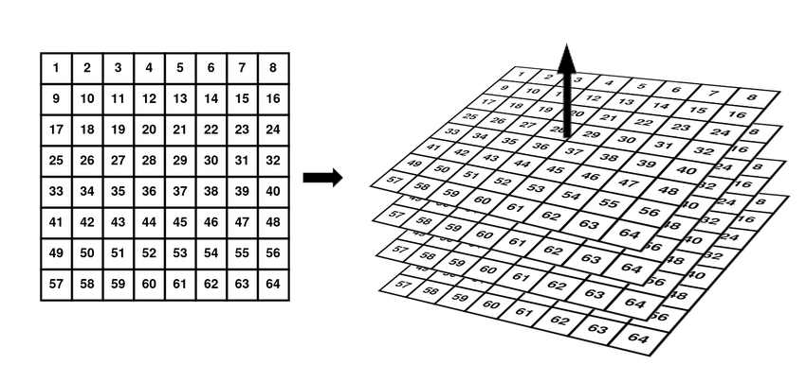
2D MATRİS
2D Matris (ikiölçülü matris) iki ölçülü bir verilənlər strukturu olub, elementləri satırlar və sütunlardan ibarət olur. 2D matrislər sırasıyla verilən məlumatları saxlamaq və bu məlumatlar üzərində əməliyyatlar aparmaq üçün geniş istifadə olunur.

Slide 3
MATRIS
Matrisi simmetrikdir: Bu, qrafın cəhətinin qeyri-yoğun olduğunu göstərir, yəni əgər (i, j) mövqeyində 1 varsa, (j, i) mövqeyində də 1 olacaq.
Diagonal elementlər 0 olmalıdır:Çünki hər hansı bir zirvə özünə kənar bağlamır,

Slide 4
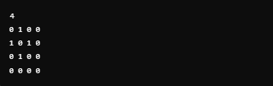
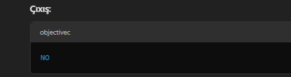
İzah: Bu qraf 4 zirvəsi olan əlaqəsiz bir qrafdır. Zirvə 3 heç bir başqa zirvəyə bağlı deyil, yəni bu qrafın əlaqəliliyi yoxdur.
Bu qraf ağac ola bilməz, çünki əlaqəsizdir.

Slide 5
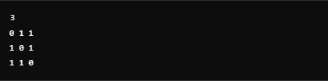

İzah: Bu, 3 zirvəsi olan döngə təşkil edən bir qrafdır. Zirvələr arasında aşağıdakı əlaqələr mövcuddur:
Zirvə 0 ilə Zirvə 1 bağlıdır.
Zirvə 1 ilə Zirvə 2 bağlıdır.
Zirvə 0 ilə Zirvə 2 bağlıdır (bu, döngə yaradır).
Bu qraf döngü yaratdığı üçün ağac deyil.

Slide 6
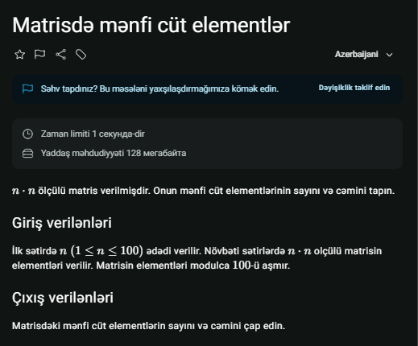
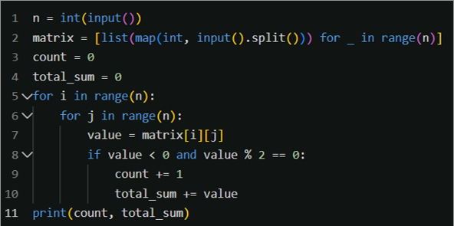
EOLYMP-8525

Slide 7
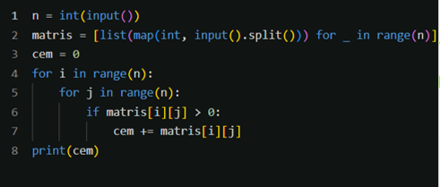
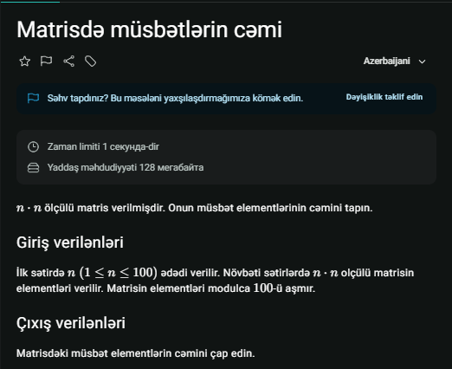
Eolymp-8524

Slide 8
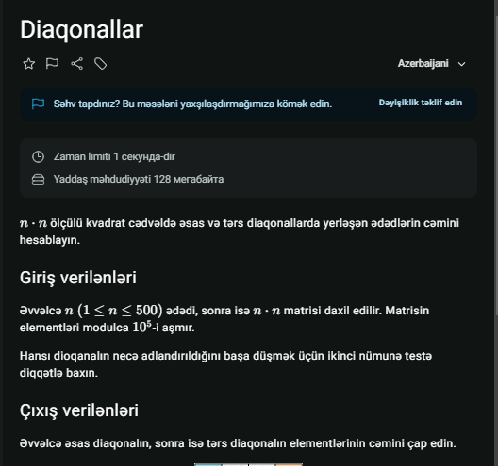
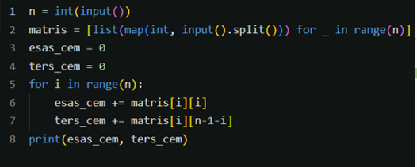
EOLYMP-4751

Slide 9
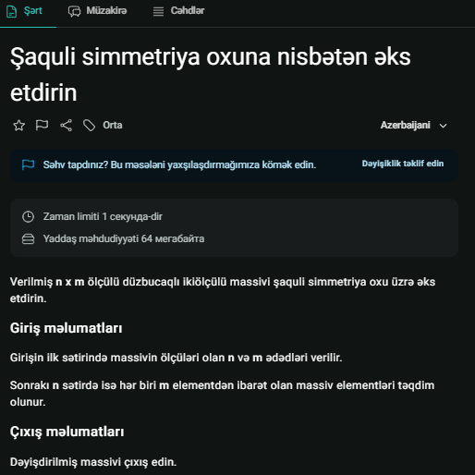
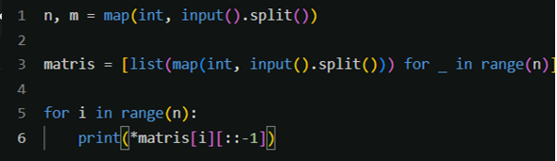
EOLYMP-9570

Slide 10
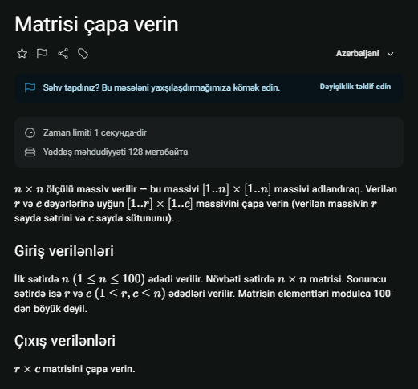
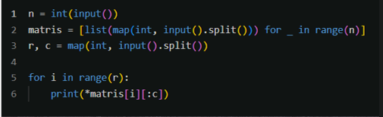
Eolymp-8530

